Slide 1

第一周学习报告
2017年秋《产业前沿》第二组

Slide 2

摘要
第一周：
√ 完成了队伍初建
√ 讨论并确定研究方向
√ 初步了解产业背景，分析调研价值
√ 总结了调研实施的逻辑模型

Slide 3
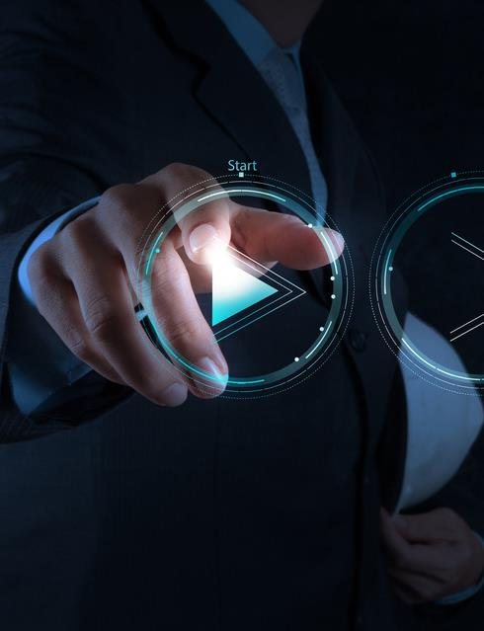
录
目
CONTENTS
1
组员介绍
2
逻辑模型展示
3
参考文献

Slide 4
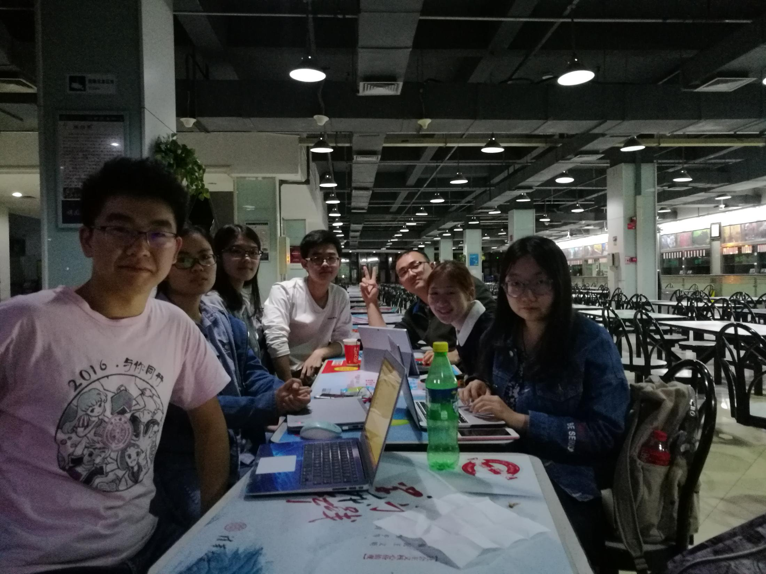
组员介绍
成员组成
资料查询：张晨---工程管理系
陈灵灵---机械系
刘畅---汽车系
杨松瑜---热能系
汤子汉---机械系
艺术设计：王星雪---美院
向佳璇---美院

Slide 5
钢铁侠电影感悟
目前军事、医疗领域的需求
人工智能发展趋势
背景
了解机械骨骼技术背景、现有产品、科研专家、科研机构。
市场前景： 四肢辅助、机械助力。
总结，哪些可以直接转化成民用。
目标
效果
输出
过程
输入
利用版本控制工具，度量个人与群体的协同效果。
根据个人与群体出版物，判断学习成果
了解如何寻找分析产业趋势的信息和数据。
经历一个撰写并审阅产业分析报告的过程。
建立一套产业分布的时空索引思维体系
个人输出：
个人wiki主页迭代
个人每周学习报告
小组输出：
每周小组汇报
小组wiki主页迭代
产业分析报告迭代
全体成果：
产业分析报告迭代
终极汇报
单元一「机械骨骼」：
资料查询
跟机械骨骼相关的维基辞条
单元二「潜在应用领域」：
组内分享
组外分享
校友分享
单元三「机械外骨骼的产业应用」 ：
单元四「终极汇报」
产业分析报告
人员支持：
产业前沿教师团队
产业前沿助教团队
清华校友
清华社团
硬件设施：
图书馆
教室
实验室
工具支持：
Git
Wiki
NoteExpress
InDesign
外部因素
小组成员互补相识，自我意识与集体意识需要进行磨合。
兼顾学习和生活压力，时间管理。
学生在面对新生事物和未知领域时所产生出的恐惧感和无力感。

Slide 6
逻辑模型---背景
钢铁侠电影感悟
人工智能
1
机械外骨骼的优势---超人
票房---国内7.5亿
电控技术支援
目前军事、医疗领域的需求
2
2000年以来，美军EHPA增强人体机能外骨骼计划 ，以大幅提高单兵作战能力
2012年，Rewalk欧盟审批。截至2015年8月1日，Rewalk公司其中88%的订购来自客户，12%来自医疗机构和测试机构
机械助力
3
人工智能的发展趋势
真正融入社会，可能需要大众适应
外骨骼可以作为其应用基础和存在形式。调研价值
AR

Slide 7
逻辑模型---目标
了解机械骨骼技术背景、现有产品、科研专家、科研机构。
1
2
调研市场需求： 四肢辅助、机械助力、电控技术支持。
总结，
技术优势，尝试转化成民用。
技术瓶颈，尝试提出解决方向。
将外骨骼带入社会，促进普及。
3

Slide 8
逻辑模型---效果
利用版本控制工具，git，度量个人与群体的协同效果。提高小组的运作效率。
根据个人与群体报告，判断学习成果，提高文献搜集运用能力
寻找分析反映产业趋势的信息和数据，提高解决问题的能力
经历一个撰写并审阅产业分析报告的过程，培养逻辑模型的思维方式
培养一套产业分布的时空索引思维能力，提高产业调研能力

Slide 9
逻辑模型---输出
个人输出：
小组输出：
个人wiki主页迭代
个人每周学习报告
每周小组汇报
小组wiki主页迭代
产业分析报告迭代
最终产业报告
04
01
02

Slide 10
逻辑模型---过程
1、解决软件、编程问题
2、文献调研、人物机构产品
3、市场需求分析
走访、问卷、数据
4、汇总，总结技术优弊
咨询相关教授
机械外骨骼
5、尝试将现有技术转化民用
6、编辑完成产业报告

Slide 11
逻辑模型---输入
人员支持：
产业前沿教师团队
产业前沿助教团队
清华校友、教授
清华社团
1
1
硬件设施：
图书馆
教室
咖啡厅
2
2
3
3
工具支持：
Git
Wiki
NoteExpress
4
时间经历
4

Slide 12
逻辑模型---外部因素
LOGO
小组成员互补相识，自我意识与集体意识需要进行磨合。
01
02
兼顾学习和生活压力，时间管理。
学生在面对新生事物和未知领域时所产生出的恐惧感和无力
04
03
学生的概括总结能力和思维深度

Slide 13
钢铁侠电影感悟
目前军事、医疗领域的需求
人工智能发展趋势
背景
了解机械骨骼技术背景、现有产品、科研专家、科研机构。
市场前景： 四肢辅助、机械助力。
总结，哪些可以直接转化成民用。
目标
效果
输出
过程
输入
利用版本控制工具，度量个人与群体的协同效果。
根据个人与群体出版物，判断学习成果
了解如何寻找分析产业趋势的信息和数据。
经历一个撰写并审阅产业分析报告的过程。
建立一套产业分布的时空索引思维体系
个人输出：
个人wiki主页迭代
个人每周学习报告
小组输出：
每周小组汇报
小组wiki主页迭代
产业分析报告迭代
全体成果：
产业分析报告迭代
终极汇报
单元一「机械骨骼」：
资料查询
跟机械骨骼相关的维基辞条
单元二「潜在应用领域」：
组内分享
组外分享
校友分享
单元三「机械外骨骼的产业应用」 ：
单元四「终极汇报」
产业分析报告
人员支持：
产业前沿教师团队
产业前沿助教团队
清华校友
清华社团
硬件设施：
图书馆
教室
实验室
工具支持：
Git
Wiki
NoteExpress
InDesign
外部因素
小组成员互补相识，自我意识与集体意识需要进行磨合。
兼顾学习和生活压力，时间管理。
学生在面对新生事物和未知领域时所产生出的恐惧感和无力感。

Slide 14
参考文献
[1]http://vcbeat.net/OTE4NTNmNTFkMDk3OWIwOGI1OGQ2NzllMDQ4Y2MxODA=
[2]http://vcbeat.net/NTY4YzAxY2E3YmVmNDNiNGQ3ZDgxYWYyYjNlMzc5NGQ=
[3]http://vcbeat.net/YzRmYzVlNGIzYzkwMDM2NWE1YzcwZmE3OTVmNjkzYjg=
[4]http://vcbeat.net/ZDU0ZDEzY2FkZWUxZDczNTRiNmRiMzBkZDlhMThkNDU=
[5]Forbes names 10 best health tech companies Jenn Virskus , August 27, 2014
[6]https://techcrunch.com/2010/09/27/sarcos-xos2-the-real-life-iron-man/
[7]http://www.army-technology.com/projects/raytheon-xos-2-exoskeleton-us/
[8]https://zh.wikipedia.org/wiki/Rewalkwiki百科，rewalk词条
[9]https://www.youtube.com/watch?v=tYgHdxmCcAI
[10]https://www.techbang.com/posts/13963-powered-jacket-mk3Powered Jacket MK3,佐川電子

Slide 15

THANKS
感 谢 您 的 聆 听

